Slide 1
GREEN ORANGE
Python으로 배우는 딥러닝
구본근

Slide 2
GREEN ORANGE
INDEX
1.
지도학습(분류)
2.
주요 기법 소개

Slide 3
1
지도학습 (분류)
“ 학습 ”
1. 지도학습 : 축적된 데이터를 바탕으로 새로운 데이터나 미래의 데이터를 예측하거나 분류를 수행하는 것 (주가 예측이나 이미지 식별 등)
2. 비지도학습 : 축적된 데이터의 구조나 관계성을 찾아내는 것
(소매점 고객의 소비 성향 분석 등)
3. 강화학습 : 보수나 환경 등을 설정하여 수익을 최대화하는 행동을 학습하는 방법
(학습형태는 비지도학습에 가깝다.)
바둑 등 대전 게임의 AI에 사용되는 경우가 많다.

Slide 4
1
지도학습 (분류)
“ 지도 학습 ”
1. 회귀 : 기존 데이터에서 관계를 읽고, 그 관계성을 바탕으로 데이터 예측을 실시
(주가나 금,은 등의 시가와 같은 연속적인 값)
2. 분류 : 데이터 예측을 실시하는 것이 주목적이지만 예측되는 값은 데이터의 카테고리이며, 이산값이다.

Slide 5
1
지도학습 (분류)
“ 분류의 흐름 ”
1. 데이터 전처리(데이터 가공, 수정)
2. 모델 선택 (분류기(학습모델) 선택)
3. 모델 학습(튜닝하는 하이퍼파라미터 선택, 파라미터 튜닝)
4.모델에 의한 예측
(미지의 데이터를 사용하여 모델의 정확성 검증, 웹 서비스 등에 포함시켜 AI모델을 실제로 운용)

Slide 6
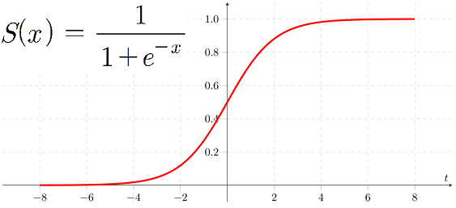
1
주요 기법 소개
“ 주요 기법 ”
- 로지스틱 회귀
1. 경계선이 직선이라는 특징을 갖고 있어 이항 분류에 사용
2. 데이터가 클래스로 분류될 확률을 계산하는 것이 가능 이러한
특징 때문에 주로 ‘일기 예보의 강수 확률’ 등을 알고 싶을 때 사용
3. 단점은 지도 데이터가 선형 분리되지 않으면 분류할 수 없다는 것

Slide 7
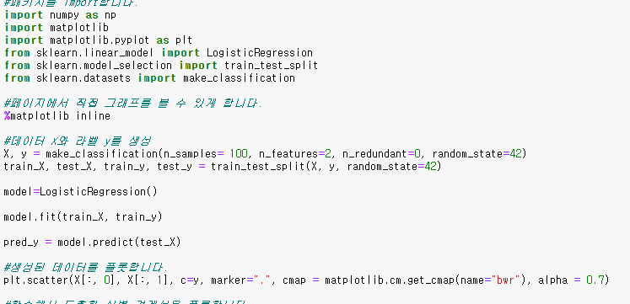
1
주요 기법 소개
“ 주요 기법 ”
- 로지스틱 회귀
1. n_samples : 준비할 데이터 수
2. n_features : 데이터의 특징량 수
3. n_redundant : 여분의 특징량 수
4. random_state : 난수 시드

Slide 8
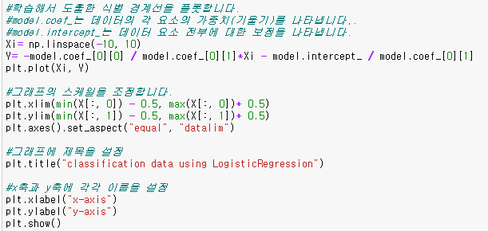
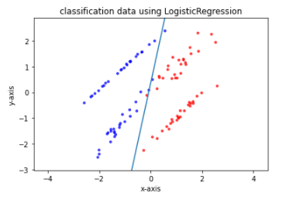
1
주요 기법 소개
“ 주요 기법 ”

Slide 9
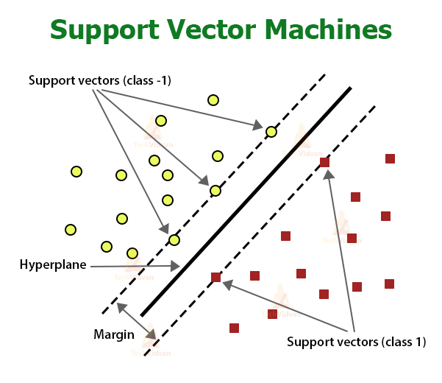
1
주요 기법 소개
“ 주요 기법 ”
- 선형 SVM
1. SVM은 로지스틱 회귀처럼 데이터의 경계선을 찾아내 데이터를 분류하는 방법
2. 서포트 벡터는 각 클래스의 경계선에 가장 가까이 있는 데이터 및 경계선의 거리를 가르킴
3.이 서포트 벡터의 거리 합을 최대화함으로써 경계선을 결정하는 방법

Slide 10
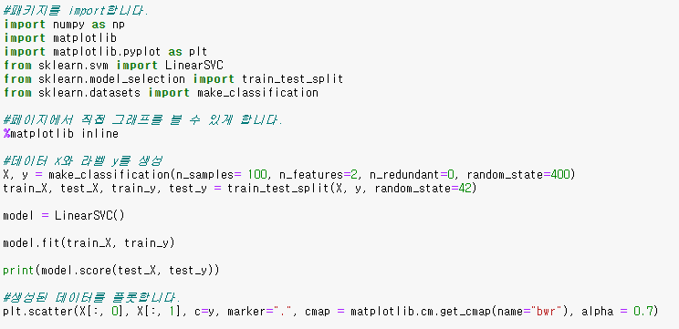
1
주요 기법 소개
“ 주요 기법 ”
- 선형 SVM
1. SVM은 분류할 경계선이 두 클래스 중에서 가장 먼 곳에 그려지기 때문에 로지스틱 회귀에 비해 일반화하기 쉽다.
2. 데이터의 분류 예측이 향상되는 경향
3. 단점으로는 데이터양이 늘어나면 계산량도 증가하기 때문에 다른 방법에 비해 학습과 예측이 늦어지는 경향
4. 로지스틱 회귀와 마찬가지로 입력 데이터가 선형 분리가능한것이 아니라면 제대로 분류할 수 없다.

Slide 11
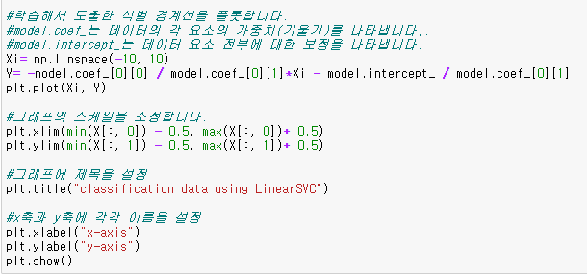
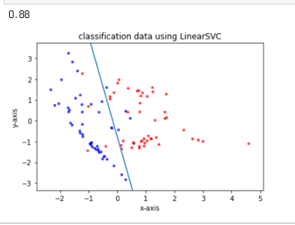
1
주요 기법 소개
“ 주요 기법 ”

Slide 12
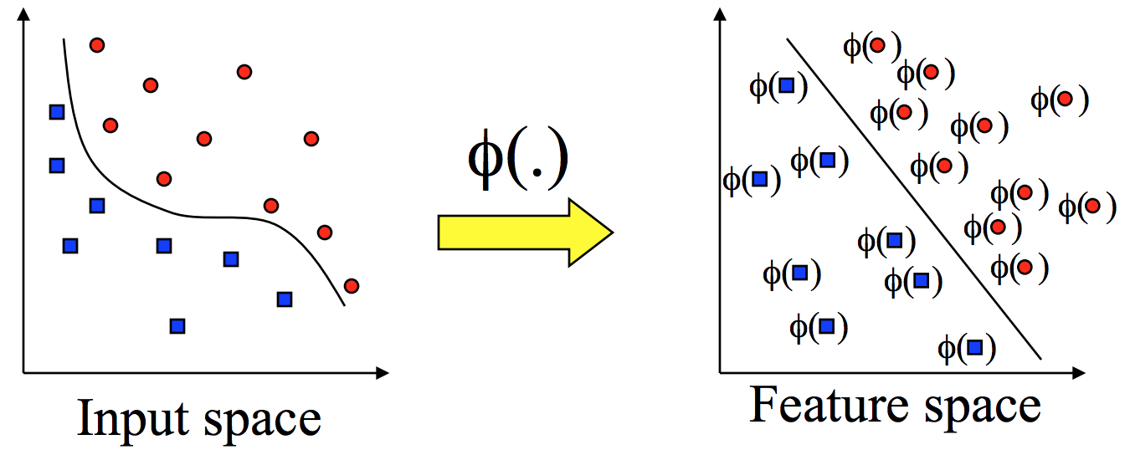
1
주요 기법 소개
“ 주요 기법 ”
- 비선형 SVM
1. 선형 SVM의 단점을 보완하기 위해 개발된 모델
2. 커널 함수라 불리는 변환 공식에 따라 수학적으로 처리하여
데이터를 조작하면 입력 데이터가 선형 분리 가능

Slide 13
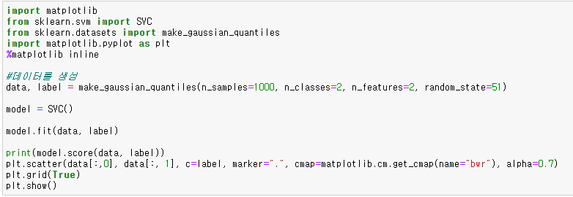
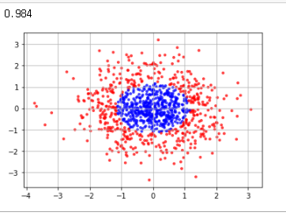
1
주요 기법 소개
“ 주요 기법 ”

Slide 14
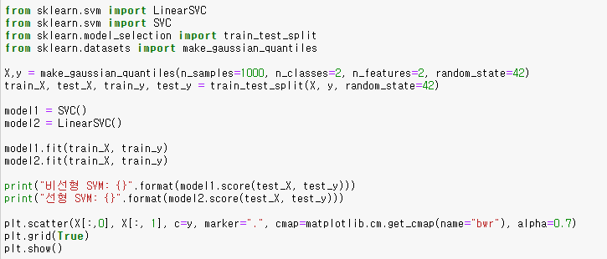
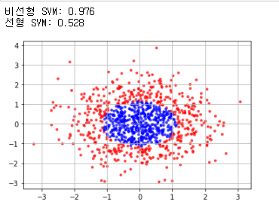
1
주요 기법 소개
“ 주요 기법 ”

Slide 15
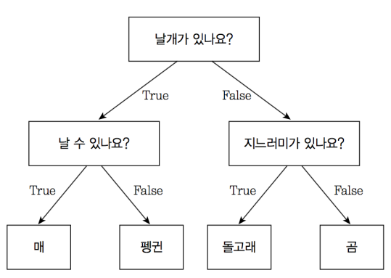
1
주요 기법 소개
“ 주요 기법 ”
- 결정트리
1. 지금까지 소개한 로지스틱 회귀나 SVM과는 달리 데이터 요소 (독립변수) 각각을 주목
2. 요소 내의 값을 경계로 데이터를 분할하여 데이터가 속하는 클래스를 결정하는 방법
3. 결정트리에서는 각 독립변수가 종속변수에 얼마나 영향을 미치는지 볼 수 있음
4. 단점은 선형 분리 가능한 데이터를 받아들이기 힘듦

Slide 16
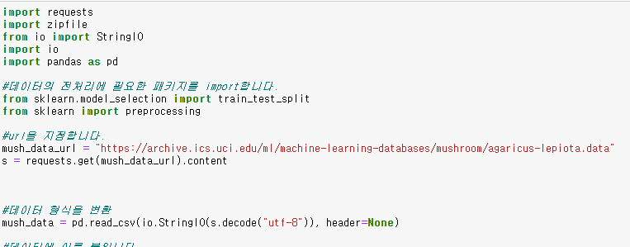
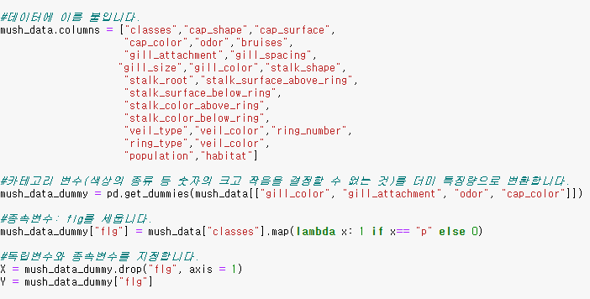
1
주요 기법 소개
“ 주요 기법 ”

Slide 17
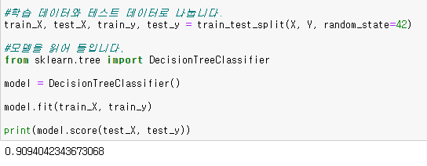
1
주요 기법 소개
“ 주요 기법 ”

Slide 18
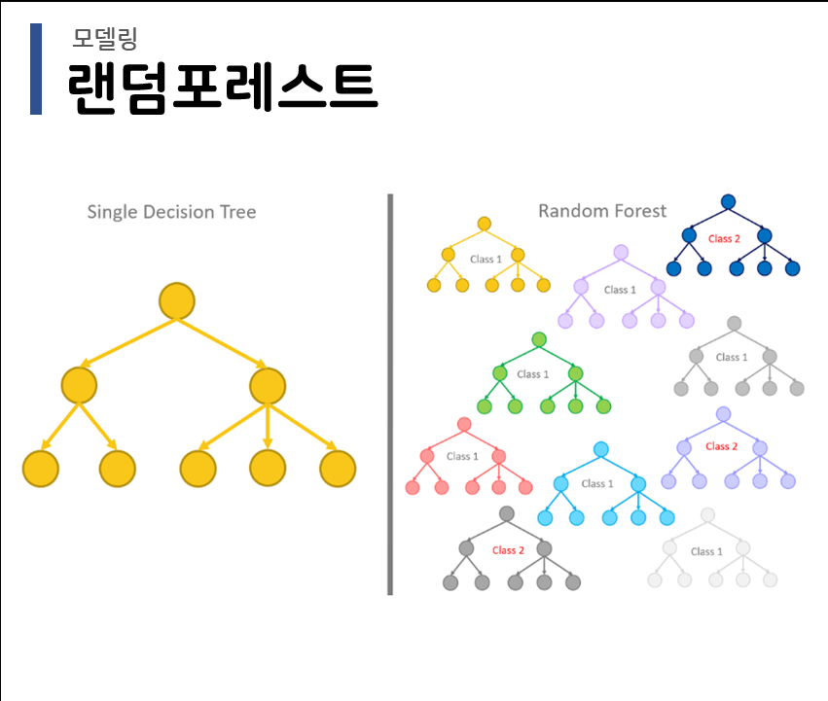
1
주요 기법 소개
“ 주요 기법 ”
- 결정트리
1. 결정 트리의 단순 버전을 여러 개 만들어 분류 결과를 다수결로 결정하는 방법
2. 다수의 간이 결정 트리에서 출력된 클래스 중 가장 많았던 클래스를 결과로 출력
3. 단점은 결정 트리와 같이 독립변수의 수에 대한 데이터 수가 적으면 결정 트리가 분할되지 않아 예측의 정확도가 떨어지는 것

Slide 19
1
주요 기법 소개
“ 주요 기법 ”

Slide 20
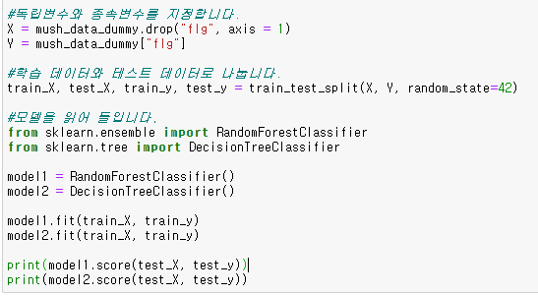
1
주요 기법 소개
“ 주요 기법 ”

Slide 21
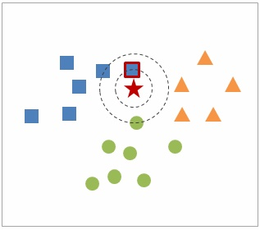
1
주요 기법 소개
“ 주요 기법 ”
- k-NN
1. 예측할 데이터와 유사한 데이터 몇 개를 찾아내 다수결로 분류 결과를 결정하는 방법
2. 학습에 소요되는 계산량이 0인 것이 특징
3. 유사도가 높은 순으로 참조

Slide 22
1
주요 기법 소개
“ 주요 기법 ”

Slide 23
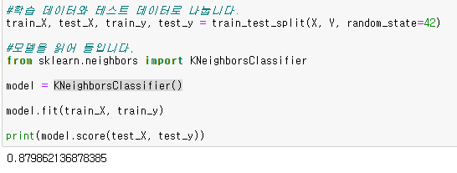
1
주요 기법 소개
“ 주요 기법 ”

Slide 24
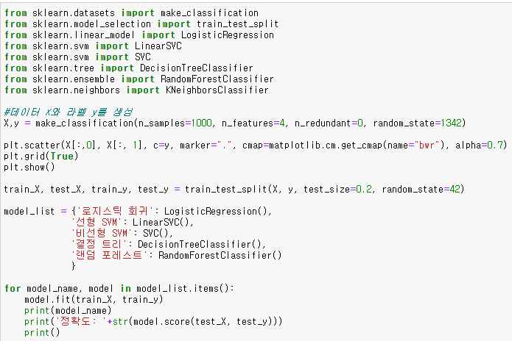
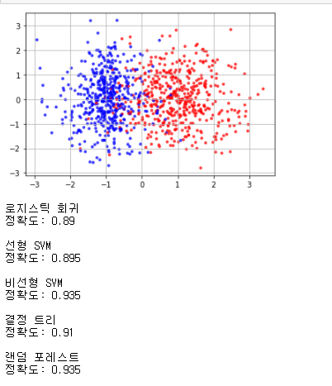
1
주요 기법 소개
“ 주요 기법 ”

Slide 25
GREEN ORANGE
감사합니다 : )

